Slide 1
Психологічна стійкість педагога: збереження свого ментального здоров’я та здоров’я учнів
Notes:
© Copyright PresentationGO.com – The free PowerPoint and Google Slides template library

Slide 2
Психологічна стійкість – це здатність людини адаптуватися до складних життєвих ситуацій, відновлюватися після стресу та знаходити внутрішні ресурси для подолання перешкод.
Notes:
© Copyright PresentationGO.com – The free PowerPoint and Google Slides template library

Slide 3
Компоненти психологічної стійкості:
Когнітивна стійкість. Здатність мислити гнучко, знаходити альтернативні рішення та сприймати труднощі як можливості для росту.
Notes:
© Copyright PresentationGO.com – The free PowerPoint and Google Slides template library

Slide 4
Компоненти психологічної стійкості:
Емоційна стійкість. Здатність керувати своїми емоціями, не піддаватися паніці чи відчаю, а також зберігати позитивний настрій.
Notes:
© Copyright PresentationGO.com – The free PowerPoint and Google Slides template library

Slide 5
Компоненти психологічної стійкості:
Соціальна стійкість.
Здатність будувати та підтримувати конструктивні стосунки з колегами, учнями та батьками, а також звертатися за допомогою у разі потреби.
Notes:
© Copyright PresentationGO.com – The free PowerPoint and Google Slides template library

Slide 6
Як розвивати психологічну стійкість?
Саморегуляція. Розвивайте вміння усвідомлювати та контролювати свої емоції. Техніки дихання, медитація, mindfulness (усвідомлена увага) допомагають знизити рівень стресу.
Встановлення кордонів. Навчіться говорити "ні" та не брати на себе занадто багато відповідальності. Важливо розмежовувати професійне та особисте життя.
Notes:
© Copyright PresentationGO.com – The free PowerPoint and Google Slides template library

Slide 7
Як розвивати психологічну стійкість?
Соціальна підтримка. Не бійтеся звертатися за допомогою до колег, друзів, рідних. Спілкування та обмін досвідом допомагають відчувати себе частиною спільноти.
Саморозвиток. Постійно вчіться, цікавтеся новими методиками, хобі, подорожуйте. Це допомагає розширювати кругозір, підтримувати інтелектуальну активність та підвищує самооцінку.
Notes:
© Copyright PresentationGO.com – The free PowerPoint and Google Slides template library

Slide 8
Як розвивати психологічну стійкість?
Здоровий спосіб життя. Достатній сон, правильне харчування та фізична активність – основа для підтримки психологічного та фізичного здоров'я.
Notes:
© Copyright PresentationGO.com – The free PowerPoint and Google Slides template library

Slide 9
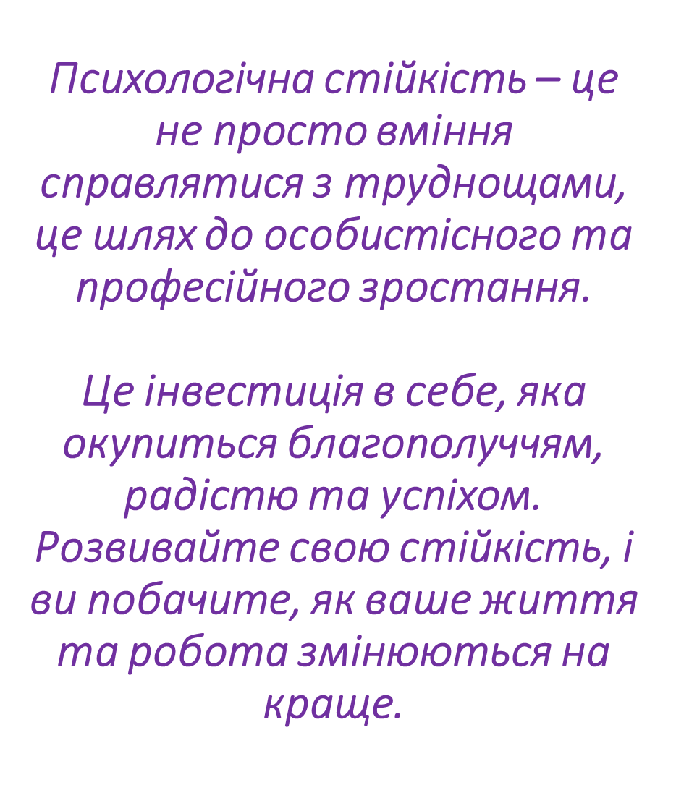
Notes:
© Copyright PresentationGO.com – The free PowerPoint and Google Slides template library

Slide 10
натхнення
Стани, спричинені гамою почуттів
надія
життєлюбність
задоволення
розслабленість
Notes:
© Copyright PresentationGO.com – The free PowerPoint and Google Slides template library

